Slide 1
策略模式
策略模式
  模式动机与定义
  模式结构与分析
  模式实例与解析
  模式效果与应用
  模式扩展

Slide 2
策略模式
模式动机
  俗话说：条条大路通罗马。在很多情况下，实现某个目标的途径不止一条，例如我们在外出旅游时可以选择多种不同的出行方式，如骑自行车、坐汽车、坐火车或者坐飞机，可根据实际情况（目的地、旅游预算、旅游时间等）来选择一种最适合的出行方 式。

Slide 3
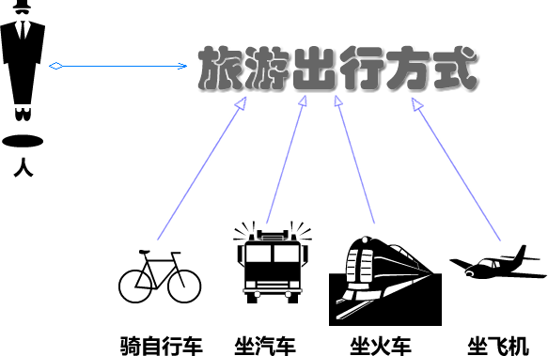
策略模式
模式动机

Slide 4
策略模式
模式动机
  完成一项任务，往往可以有多种不同的方式，每一种方式称为一个策略，我们可以根据环境或者条件的不同选择不同的策略来完成该项任务。
  在软件开发中也常常遇到类似的情况，实现某一个功能有多个途径，此时可以使用一种设计模式来使得系统可以灵活地选择解决途径，也能够方便地增加新的解决途径。

Slide 5
策略模式
模式动机
  在软件系统中，要实现如查找/排序的功能，有许多算法可以实现。一种常用的方法是硬编码(Hard Coding)在一个类中，如需要提供多种查找算法，可以将这些算法写到一个类中，在该类中提供多个方法，每一个方法对应一个具体的查找算法；当然也可以将这些查找算法封装在一个统一的方法中，通过if…else…等条件判断语句来进行选择。这两种实现方法我们都可以称之为硬编码，如果需要增加一种新的查找算法，需要修改封装算法类的源程序；更换查找算法，也需要修改客户端调用代码。在这个算法类中封装了大量查找算法，该类代码将较复杂，维护较为困难。

Slide 6
策略模式
模式动机
  除了提供专门的查找算法类之外，还可以在客户端程序中直接包含算法代码，这种做法更不可取，将导致客户端程序庞大而且难以维护，如果存在大量可供选择的算法时问题将变得更加严重。
  为了解决这些问题，可以定义一些独立的类来封装不同的算法，每一个类封装一个具体算法，在这里，每一个封装算法的类都可以称之为策略(Strategy)，为了保证这些策略的一致性，一般会用一个抽象的策略类来做算法的定义，而具体每种算法则对应于一个具体策略类。

Slide 7
策略模式
模式定义
  策略模式(Strategy Pattern)：定义一系列算法，将每一个算法封装起来，并让它们可以相互替换。策略模式让算法独立于使用它的客户而变化，也称为政策模式(Policy)。策略模式是一种对象行为型模式。

Slide 8
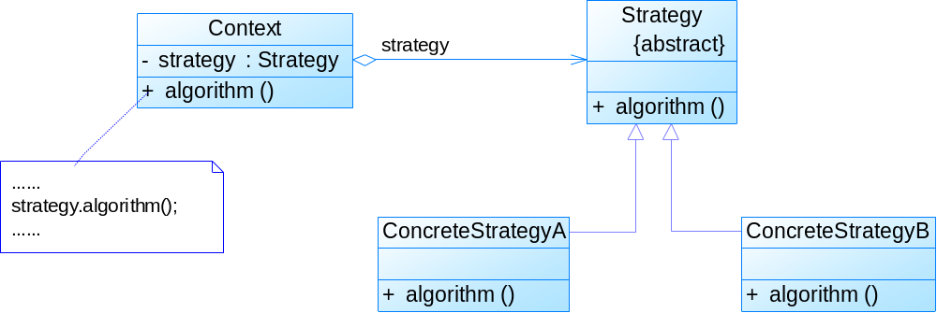
策略模式
模式结构

Slide 9
策略模式
策略模式包含如下角色
  Context：环境类是使用算法的角色，它在解决某个问题(即实现某个方法)时可以采用多种策略。在环境类中维持一个对抽象策略类的引用实例，用于定义所采用的策略。
  Strategy：抽象策略类为所支持的算法声明了抽象方法，是所有策略类的父类，它可以是抽象类或具体类，也可以是接口。环境类通过抽象策略类中声明的方法在运行时调用具体策略类中实现的算法。
  ConcreteStrategy：具体策略类实现了在抽象策略类中声明的算法，运行时具体策略对象将覆盖环境类中定义的抽象策略对象，使用一种具体的算法实现某个业务处理。

Slide 10
策略模式
模式分析
  策略模式是一个比较容易理解和使用的设计模式，策略模式是对算法的封装，它把算法的责任和算法本身分割开，委派给不同的对象管理。策略模式通常把一个系列的算法封装到一系列具体策略类里面，作为抽象策略类的子类。环境类是需要使用算法的类。在一个系统中可以存在多个环境类，它们可能需要重用一些相同的算法。

Slide 11
策略模式
模式分析
  使用策略模式时，需要将算法从Context类中提取出来，首先应该创建一个抽象策略类，其典型代码如下所示：
abstract class AbstractStrategy { public abstract void algorithm(); //声明抽象算法 }

Slide 12
策略模式
模式分析
  然后再将封装每一种具体算法的类作为该抽象策略类的子类，如下代码所示：
class ConcreteStrategyA extends AbstractStrategy { //算法的具体实现 public void algorithm() { //算法A } }

Slide 13
策略模式
模式分析
  对于Context类而言，在它与抽象策略类之间建立一个关联关系，其典型代码如下所示：
class Context { private AbstractStrategy strategy; //维持一个对抽象策略类的引用 public void setStrategy(AbstractStrategy strategy) { this.strategy= strategy; } //调用策略类中的算法 public void algorithm() { strategy.algorithm(); } }
在Context类中定义一个AbstractStrategy类型的对象strategy，通过注入的方式在客户端传入一个具体策略对象

Slide 14
策略模式
模式分析
  客户端代码片段如下所示：
…… Context context = new Context(); AbstractStrategy strategy; strategy = new ConcreteStrategyA(); //可在运行时指定类型 context.setStrategy(strategy); context.algorithm(); ……
在客户端代码中只需注入一个具体策略对象，可以将具体策略类类名存储在配置文件中，通过反射来动态创建具体策略对象，从而使得用户可以灵活地更换具体策略类，增加新的具体策略类也很方便。

Slide 15
策略模式
模式分析
  策略模式仅仅封装算法，提供新算法插入到已有系统中，以及老算法从系统中“退休”的方便，策略模式并不决定在何时使用何种算法，算法的选择由客户端来决定。这在一定程度上提高了系统的灵活性，但是客户端需要理解所有具体策略类之间的区别，以便选择合适的算法，这也是策略模式的缺点之一，一定程度上增加了客户端的使用难度。

Slide 16
策略模式
策略模式实例与解析
  实例一：排序策略
    某系统提供了一个用于对数组数据进行操作的类，该类封装了对数组的常见操作，如查找数组元素、对数组元素进行排序等。现以排序操作为例，使用策略模式设计该数组操作类，使得客户端可以动态地更换排序算法，可以根据需要选择冒泡排序或选择排序或插入排序，也能够灵活地增加新的排序算法。

Slide 17
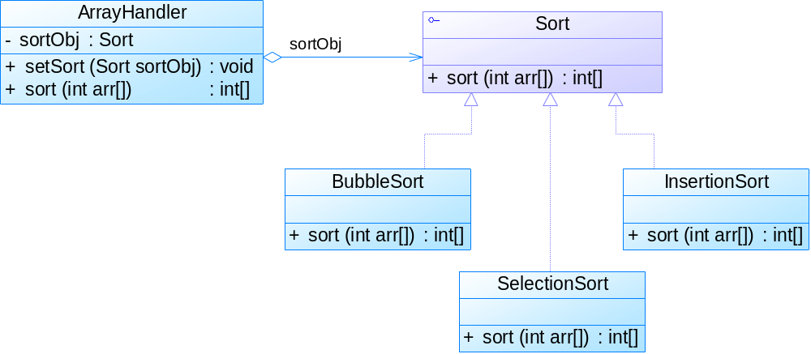
策略模式
策略模式实例与解析
  实例一：排序策略

Slide 18

策略模式
策略模式实例与解析
  实例一：排序策略
    参考代码 (sample01)
演示……

Slide 19
策略模式
策略模式实例与解析
  实例二：旅游出行策略
    旅游出行方式可以有多种，如可以乘坐飞机旅游，也可以乘火车旅游，如果有兴趣自行车游也是一种极具乐趣的出行方式。不同的旅游出行方式有不同的实现过程，客户根据自己的需要选择一种合适的旅游方式。在本实例中我们用策略模式来模拟这一过程。

Slide 20
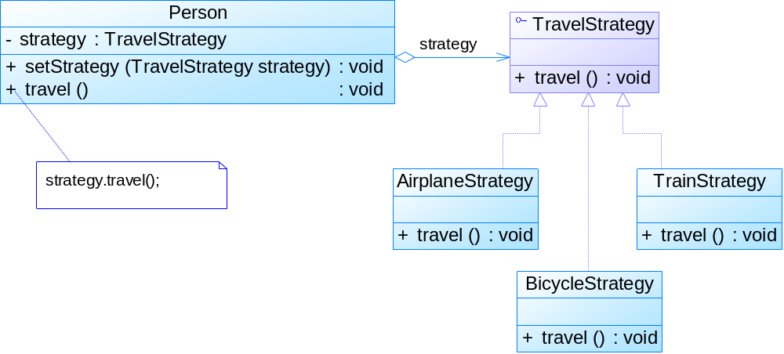
策略模式
策略模式实例与解析
  实例二：旅游出行策略

Slide 21
策略模式
策略模式实例与解析
  实例二：旅游出行策略
    参考代码 (sample02)
演示……

Slide 22
策略模式
模式优点
  提供了一种算法复用机制。将算法单独提取出来封装在策略类中，不同的环境类可以方便地复用这些策略类。
  提供了管理相关的算法族的办法。策略类的等级结构定义了一个算法或行为族，恰当使用继承可以把公共的代码移到抽象策略类中，从而避免重复的代码。
  可以避免多重条件选择语句。多重条件选择语句不易维护，它把采取哪一种算法的逻辑与算法本身的实现逻辑混合在一起，将它们全部硬编码在一个庞大的多重条件选择语句中，比直接继承环境类的办法还要原始和落后。

Slide 23
策略模式
模式优点
  提供了一种可以替换继承关系的办法。如果不使用策略模式，那么使用算法的环境类就可能会有一些子类，每一个子类提供一种不同的算法。但是，这样一来就违背“单一职责原则”，决定使用哪一种算法的逻辑和算法本身混合在一起，从而不可能独立演化；而且使用继承无法实现算法或行为在程序运行时的动态切换。
  提供了对“开闭原则”的完美支持，用户可以在不修改原有系统的基础上选择算法或行为，也可以灵活地增加新的算法或行为。

Slide 24
策略模式
模式缺点
  客户端必须知道所有的策略类，并自行决定使用哪一个策略类。这就意味着客户端必须理解这些算法的区别，以便适时选择恰当的算法。换言之，策略模式只适用于客户端知道所有的算法或行为的情况。
  将造成系统产生很多具体策略类，任何细小的变化都将导致系统要增加一个新的具体策略类。

Slide 25
策略模式
模式缺点
  只适合扁平的算法结构，策略模式的一系列算法地位是平等的，是可以相互替换的，事实上构成了一个扁平的算法结构，也就是在一个策略接口下，有多个平等的策略算法，就相当于兄弟算法。而且在运行时刻只有一个算法被使用，这就限制了算法使用的层级，使用的时候不能嵌套使用。对于出现需要嵌套使用多个算法的情况，比如折上折、折后返卷等业务的实现，需要组合或者是嵌套使用多个算法的情况，可以考虑使用装饰模式等方式来实现。

Slide 26
策略模式
模式适用环境
  一个系统需要动态地在几种算法中选择一种。
  一个对象有很多的行为，如果不用恰当的模式，这些行为就只好使用多重条件选择语句来实现。此时，使用策略模式，把这些行为转移到相应的具体策略类里面，就可以避免使用难以维护的多重条件选择语句。
  不希望客户端知道复杂的、与算法相关的数据结构，在具体策略类中封装算法与相关的数据结构，可以提高算法的保密性与安全性。

Slide 27
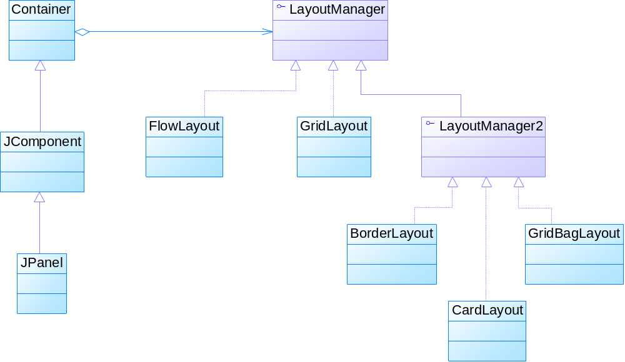
策略模式
模式应用
  Java SE的容器布局管理是策略模式应用的经典实例。

Slide 28

策略模式
模式应用
  在Java SE开发中，用户需要对容器对象Container中的成员对象如按钮、文本框等GUI控件进行布局(Layout)，在程序运行期间由客户端动态决定一个容器对象如何布局，JDK中提供了几种不同的布局方式，封装在不同的类中，例如FlowLayout、GridLayout、BorderLayout、GridBagLayout和CardLayout等。上图中Container类充当环境角色Context，而LayoutManager作为所有布局类的公共父类扮演了抽象策略角色，它给出所有具体布局类所需的接口，而具体策略类是LayoutManager的子类，也就是各种具体的布局类，它们封装了不同的布局方式。

Slide 29
策略模式
模式应用
  在JDK中，Container类的代码片段如下：
public class Container extends Component { …… LayoutManager layoutMgr; …… public void setLayout(LayoutManager mgr) { layoutMgr = mgr; …… } …… }
Container作为环境类，针对抽象策略类LayoutManager进行编程，用户在使用时，只需要在setLayout()方法中传入一个具体布局对象即可，无须关心它的具体实现。

Slide 30
策略模式
模式扩展
  策略模式与状态模式的比较
  可以通过环境类状态的个数来决定是使用策略模式还是状态模式。如果系统中某个类的对象存在多种状态，不同状态下行为有差异，而且这些状态之间可以发生转换时使用状态模式；如果系统中某个类的某一行为存在多种实现方式，而且这些实现方式可以互换时使用策略模式。

Slide 31
策略模式
模式扩展
  使用策略模式时，客户端需要知道所选的具体策略是哪一个，而使用状态模式时，客户端无须关心具体状态，环境类的状态会根据用户的操作自动转换。
  策略模式中，具体策略类无须关心环境类；而状态模式中具体状态往往需要维护一个环境类的引用，以便通过该引用实现状态的切换，因此环境类和状态类之间存在一种双向的关联关系。

Slide 32
策略模式
模式本质
  策略模式的本质：分离算法，选择实现。
  策略模式通过一个统一的策略接口来分离和封装策略算法，使用不同的实现类来实例化接口，从而能够很容易的修改和添加算法，也能够很容易的动态切换使用不同的算法。

Slide 33
小结
在策略模式中定义了一系列算法，将每一个算法封装起来，并让它们可以相互替换。策略模式让算法独立于使用它的客户而变化，也称为政策模式。策略模式是一种对象行为型模式。
策略模式包含三个角色：环境类在解决某个问题时可以采用多种策略，在环境类中维护一个对抽象策略类的引用实例；抽象策略类为所支持的算法声明了抽象方法，是所有策略类的父类；具体策略类实现了在抽象策略类中定义的算法。
策略模式是对算法的封装，它把算法的责任和算法本身分割开，委派给不同的对象管理。策略模式通常把一个系列的算法封装到一系列的策略类里面，作为一个抽象策略类的子类。

Slide 34
小结
策略模式主要优点在于对“开闭原则”的完美支持，在不修改原有系统的基础上可以更换算法或者增加新的算法，它很好地管理算法族，提高了代码的复用性，是一种替换继承，避免多重条件转移语句的实现方式；其缺点在于客户端必须知道所有的策略类，并理解其区别，同时在一定程度上增加了系统中类的个数，可能会存在很多策略类。
策略模式适用情况包括：在一个系统里面有许多类，它们之间的区别仅在于它们的行为，使用策略模式可以动态地让一个对象在许多行为中选择一种行为；一个系统需要动态地在几种算法中选择一种；避免使用难以维护的多重条件选择语句；希望在具体策略类中封装算法和与相关的数据结构。

